Slide 1
Les herbicides - suite
A. MANSUY, eRcane

Slide 2
De quoi va-t-on parler ?
AMM
ANSES
EFSA
IFT
DEROGATION 120 JOURS
Substance
de base
USAGES MINEURS
ORPHELINS
ZNT RIVERAINS
BPE

Slide 3
POINT HERBICIDES
Au 17/03/2023 – Herbicides de Postlevée
Firme | Postlevée | Substance active | Dose l/ha | Statut
Syngenta | Callisto (Lumestra, Maran, Callido,Lumeo, …) | mésotrione | 1,5 | Statut bloquant de la mésotrione (modèle ANSES) Date fin d’utilisation : 15/03/2023
Syngenta | Elumis | mésotrione + nicosulfuron | 2*0,75 | Statut bloquant de la mésotrione (modèle ANSES) Date fin d’utilisation : 15/03/2023
Nufarm | Chardol 600 | 2,4-D | 1,25 | Ré approbation sur canne à dose avec diminution de dose : 1,25 l/ha au lieu de 2 l/ha Pour même quantité, l’IFT augmente de 60%
Corteva | Starane 200 | fluroxypyr | 1 | RAS
Syngenta | Banvel 4S | dicamba | 0,6 | RAS

Slide 4
POINT HERBICIDES
Au 17/03/2023 – Herbicides de Prélevée
Firme | Prélevée | Substance active | Dose l/ha | Statut
BASF | Prowl 400 | pendiméthaline | 3 | Disparition de la molécule au niveau communautaire en 2024
Syngenta | Mercantor Gold (Dual gold, Elina, Efica 960, Lecar) | S-métolachlore | 2 | Métabolites de la s.a. non pertinents mais présents dans points d’eau → plan phytopharmacovigilence Recommandation à 1,3 l/ha (imposée pour maïs)
Syngenta | Camix (Calibra, Domanis) | S-métolachlore +mésotrione + bénoxacor | 3,75 | Idem pour S-métolachlore. Recommandation à 3,125 l/ha Renouvellement Europe mai 2023 → évaluation par l’ANSES produits commerciaux → blocage avec la mésotrione
Bayer | Merlin Flexx (Belledone flexx) | isoxaflutole + cyprosulfamide | 2,25 | Fin dérogation au 23/03 80j (au lieu de 120. Pb de co-formulant). Dossier déposé par les Antilles pour prochaine période (4ème dérogation).

Slide 5
POINT GLYPHOSATE
Mise à jour des usages en mars 2021
Usages | Traduction | Doses | Exemples produits
Traitements généraux*Désherbage*Cult. Installées | Dans la canne | Varie selon les produits et les cibles (graminées, dicot, …) | Crossover
Traitements généraux*Désherbage*Intercultures, jachères et destruction de cultures | Destruction souches, Faux semis entre deux cycles, destruction couvert intercalaires |  | Gallup 360-K, Typhon, Kyleo
Traitements généraux*Désherbage*Avt Mise Cult. | Faux semis entre deux cycles |  | Credit Xtrem, Roundup Flash plus
Consultation publique novembre 2021 → « utilisations et impasses en canne à La Réunion » par eRcane
2 décembre 2022 : Le réexamen du dossier du glyphosate demandant plus de temps que prévu, la Commission européenne a accepté de prolonger son autorisation jusqu'au 15 décembre 2023.
L’évaluation des risques réalisée par l'Efsa ne sera disponible qu’en juillet 2023.
Notes:
CMR encore en canne :

Slide 6
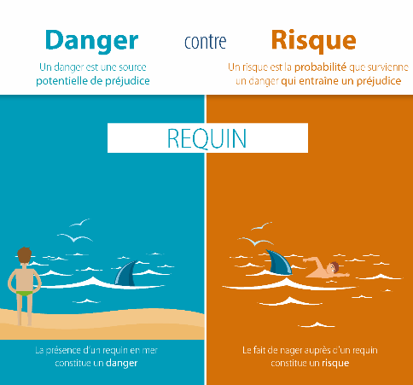
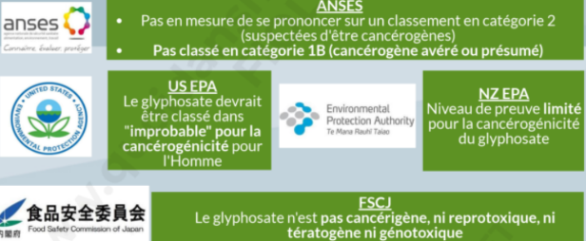
LES AVIS DIVERGENT…
Quid de l’exposition en milieu tropical ? Quel impact sur le risque ?
Notes:
CMR encore en canne :

Slide 7
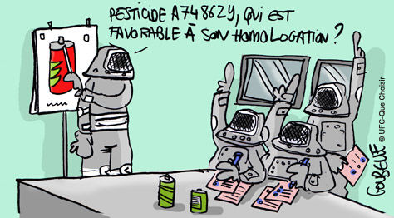
AMM
AMM : Autorisation de Mise sur le Marché
L'évaluation des produits phytopharmaceutiques avant mise sur le marché se fait dans le cadre du règlement européen n°1107/2009
Réalisée en 2 étapes

Slide 8
AMM
Niveau européen
Par zone/Etat membre
Evaluation des dangers et des risques liés aux substances actives. Cette phase est coordonnée au niveau européen par l'Autorité Européenne de Sécurité Alimentaire (EFSA) qui s'appuie sur l’évaluation collective réalisée par les Etats membres (l’Anses pour la France).
Evaluation des intérêts et des risques liés aux produits. Depuis 2011 par zone. La France appartient à la zone Sud. En France, les industriels déposent auprès de l'Anses une demande d’AMM comportant, notamment, tous les éléments scientifiques nécessaires pour mener l'évaluation des risques liés à l’usage des produits.

Slide 9
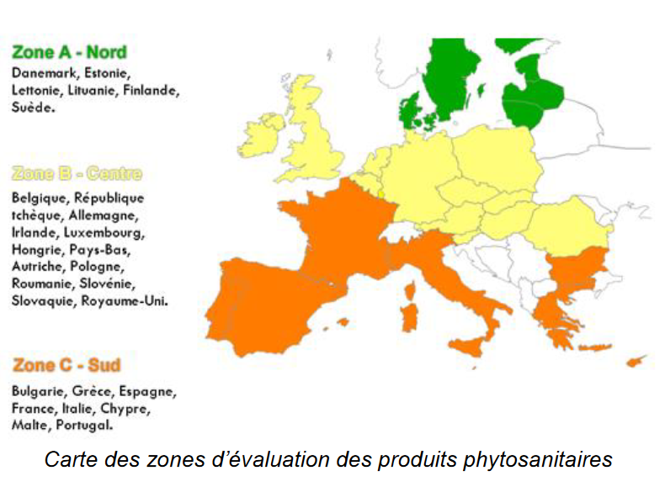
Lorsque l’un des pays d’une zone a autorisé le produit, il est alors autorisé dans toute la zone. Chaque pays possède néanmoins le droit de refuser ou de limiter l’usage d’un produit sur son territoire
Notes:
ANSES : Alimentation
Santé et bien-être animal
Santé des végétaux
Santé au travail
Santé environnement

Slide 10
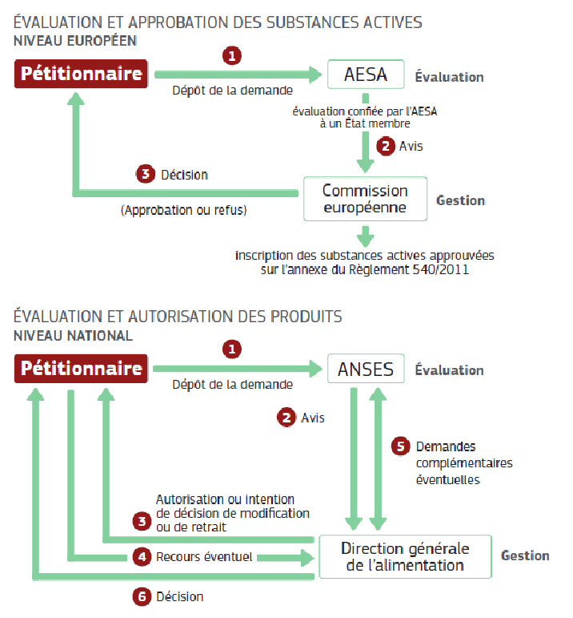
AMM
EFSA
L’Anses est l’agence nationale de sécurité sanitaire de l’alimentation, de l’environnement et du travail.
Établissement public à caractère administratif, elle est sous la tutelle des ministères de la santé, de l’environnement, de l’agriculture, du travail et de la consommation.
S’est vu confié depuis le 1er juillet 2015, la gestion des AMM des produits phytopharmaceutiques, des matières fertilisantes et supports de culture, et des adjuvants.
PETITIONNAIRE - n.m. :
Personne morale ou physique auteur d'une demande d'autorisation, de permis.
= firme phytosanitaire
Notes:
PETITIONNAIRE - n.m. :
Personne morale ou physique auteur d'une demande d'autorisation, de permis.

Slide 11
Pourquoi les herbicides sont retirés ?
Nouvelle vague de retrait depuis quelques années :
Firmes ne dépose pas de dossier d’AMM ou extension d’usage
ANSES évalue négativement les produits commerciaux et/ou s.a. retirée au niveau communautaire
Canne pèse peu dans la balance avec 40 000 ha de SA dans les DOM
La Réunion rattachée à l’Afrique pour certains
Modèle FOCUS de l’ANSES bloquant
Pour la plupart des s.a. (seules ou en mélanges) reconnues CMR (cancérogènes, mutagènes, toxiques pour la reproduction
Modèle FOCUS de l’ANSES
Notes:
CMR encore en canne :

Slide 12
Pourquoi les herbicides sont retirés ?
C’est quoi cet outil FOCUS ?
Modèle qui évalue le risque de contamination des eaux de surface des produits phytopharmaceutiques
Modèle qui, pour la canne, utilise la culture du maïs en Europe sur 4 saisons
Modèle tropical en cours de création : TROPHY (InraE). Non finalisé, non adapté et non utilisé
Pas de prise en compte des conditions de culture (absence mulch, herbicides non sélectifs)
Utilisation de données météo extrêmes (10 % les plus extrêmes)
Conséquences : statut bloquant mésotrione, firmes ne déposent plus de dossier (ex : merlin)
→ relances, courriers, et réunions à Paris pour contester ce modèle
→ fournitures de données sur les conditions de culture à l’ANSES et l’InraE. Non prises en compte à ce jour
Notes:
CMR encore en canne :

Slide 13
AMM
Filière
Expertise en interne
DGAL & sa Commission nationale des usages orphelins (créée en 2008)
Dérogation 120 jours
Dans le cadre de la loi d’avenir pour l’agriculture, l’alimentation et la forêt (LAAAF) du 13 octobre 2014, le ministère chargé de l’Agriculture reste compétent pour délivrer, dans des situations d'urgence phytosanitaire, des AMM d'une durée maximale de 120 jours.
« C’est un vrai outil au service des agriculteurs. Cette Commission permet de partager les évolutions à venir et les risques d’impasse. Le but est d’anticiper et de trouver des solutions face à la non-réapprobation de certaines substances. » Virginie Alavoine, cheffe de service DGAL
Hausse de 30 % des dérogations 120 jours en 2021
Notes:
PETITIONNAIRE - n.m. :
Personne morale ou physique auteur d'une demande d'autorisation, de permis.

Slide 14
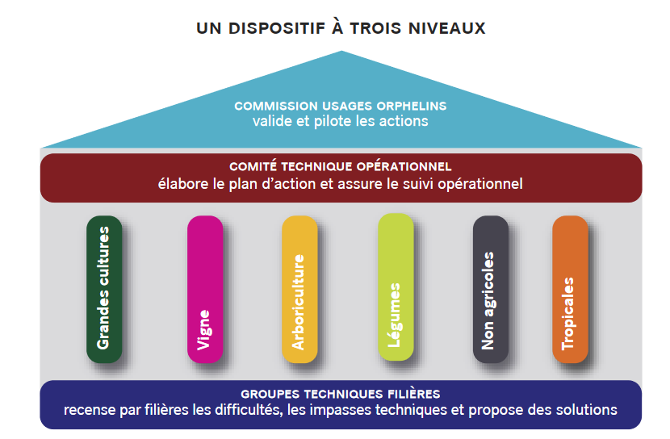
AMM
Usage : emploi auquel est destinée une préparation phytopharmaceutique (couple « plante - organisme nuisible »)
L’ usage orphelin
est un usage pour lequel un producteur se retrouve sans solution autorisée pour lutter contre une maladie sur une plante.
Ex : lutte sélective contre les graminées en postlevée en canne
Canne
Identification pb phytosanitaire (urgences, difficultés)
Programme commun d’expérimentation inter-DOM (organismes BPE)
Notes:
PETITIONNAIRE - n.m. :
Personne morale ou physique auteur d'une demande d'autorisation, de permis.

Slide 15
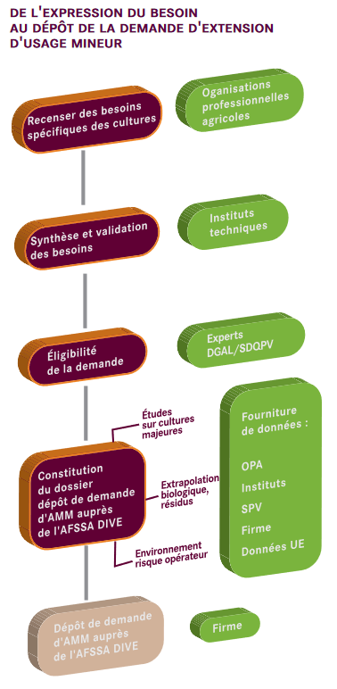
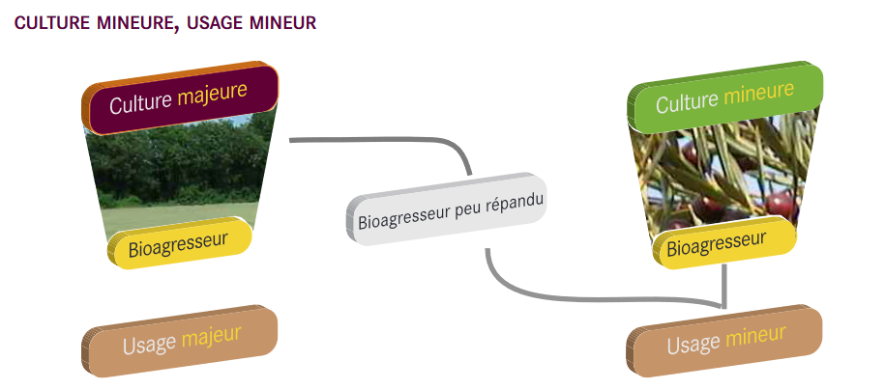
AMM
Usage mineur
Essais efficacité et sélectivité – eRcane agréé BPE
La procédure d’extension d’usage mineur consiste, pour un produit phytopharmaceutique déjà autorisé à étendre l’autorisation de mise sur le marché pour un ou plusieurs nouveaux usages mineurs
Notes:
PETITIONNAIRE - n.m. :
Personne morale ou physique auteur d'une demande d'autorisation, de permis.

Slide 16
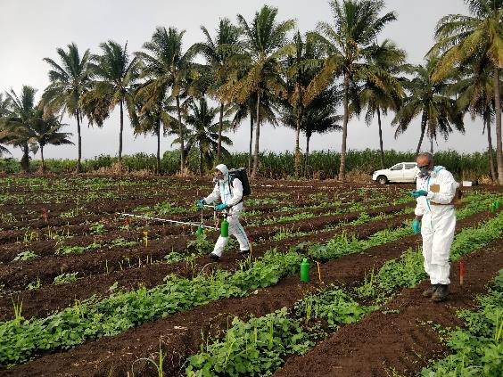
eRcane agréé BPE
Bonnes Pratiques d’Expérimentation
Agrément délivré par le ministère de l’agriculture
Audit tous les 2,5 ans par la COFRAC
Essais officiellement reconnus pour l’homologation
d’herbicides
eRcane → Essais d’efficacité et de sélectivité
d’herbicides
Traçabilité complète des procédures
Confidentialité
Rigueur « On écrit ce que l’on fait ; on fait ce
que l’on a écrit »
Demande des firmes → ANSES
Demande de la DGAL → firmes → ANSES
Programme propre à eRcane → firmes & DGAL → ANSES
Si efficacité et sélectivité ok, si déjà utilisé en métropole, si volonté de dépôt par les firmes → 4-5 ans si modèle ok.
Notes:
PETITIONNAIRE - n.m. :
Personne morale ou physique auteur d'une demande d'autorisation, de permis.

Slide 17
L’IFT
IFT : indicateur national Ecophyto. Utilisé pour évaluer la pression phyto des cultures
Réduction de dose du 2,4-D → augmentation de l’IFT pour les mêmes quantités
MAEC IFT & Fiche CEPP plus adaptées
IFT =$\sum{\frac{Dose appliquée∗surface traitée}{Dose de référence∗surface totale}}$
Type d’intervention Chardol 600® sur 5 ha | Calcul de l’IFT | Résultat
Traitement à dose homologuée sur surface intégrale (2023) | $$\frac{1,25 l/ha}{1,25l/ha} x \frac{5}{5}$$ | IFT = 1
Traitement à dose réduite (1 l/ha) sur 50 % de la surface (que les rangs de canne) (2023) | $$\frac{1 l/ha}{1,25l/ha} x \frac{2,5}{5}$$ | IFT = 0,4
Traitement à dose réduite (1,25 l/ha) sur surface intégrale (2021) | $$\frac{1,25 l/ha}{2 l/ha} x \frac{5}{5}$$ | IFT = 0,625
Notes:
CMR encore en canne :

Slide 18
LA ZNT RIVERAINS
Plusieurs types de ZNT
« Aquatique » ou « cours d’eau »
« Biodiversité » → plantes non cibles et/ou arthropodes
« Riverains » → public
Modification ZNT Riverains en 2022
Distance minimale entre la zone protégée (habitation – travailleurs) et le végétal traité
Information préalable obligatoire
Réévaluation distances des CMR2 à 10 m (fev 23)
Charte du bien vivre ensemble à La Réunion – annexe arrêté préfectoral du 21/11/2022 (n°2394)
Notes:
CMR2 : Camix, Elumis, Merlin Flexx, Callisto

Slide 19
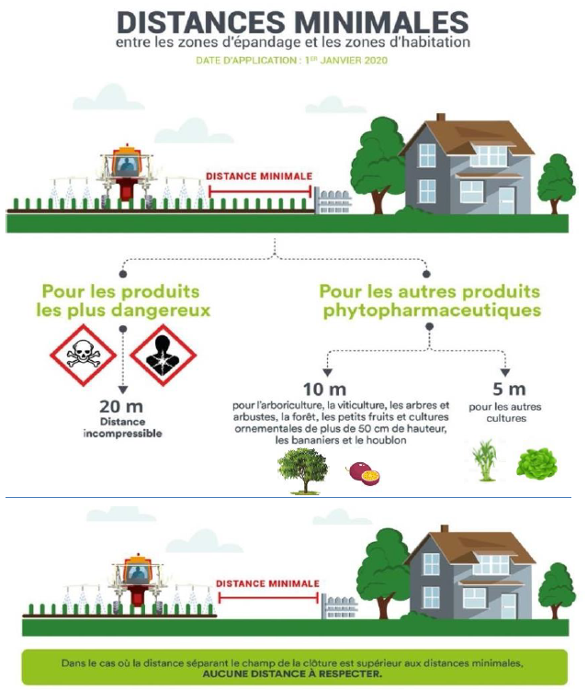
LA ZNT RIVERAINS
Attention, si des ZNT sont spécifiées dans les AMM, celle-ci prévalent et ne peuvent être réduites!
CMR 2 en canne :
Camix,
Elumis,
Merlin Flexx,
Callisto
10 m
Notes:
CMR : Camix, Elumis, Merlin Flexx, Callisto

Slide 20
LA ZNT RIVERAINS
Techniques réductrices de dérive : 3 m (buses antidérive, capot, etc. liste ici https://agriculture.gouv.fr/materiels-permettant-la-limitation-de-la-derive-de-pulverisation-des-produits-phytopharmaceutiques)
Sauf pour les établissement accueillants des personnes vulnérables et leurs jardin (hôpitaux, écoles, aires de jeux, EHPAD, etc.)
Information préalable obligatoire
Dispositif individuel avant réalisation : visuel ou numérique (drapeau rouge)
Dispositif collectif : bulletin CA974
Notes:
CMR : Camix, Elumis, Merlin Flexx, Callisto

Slide 21
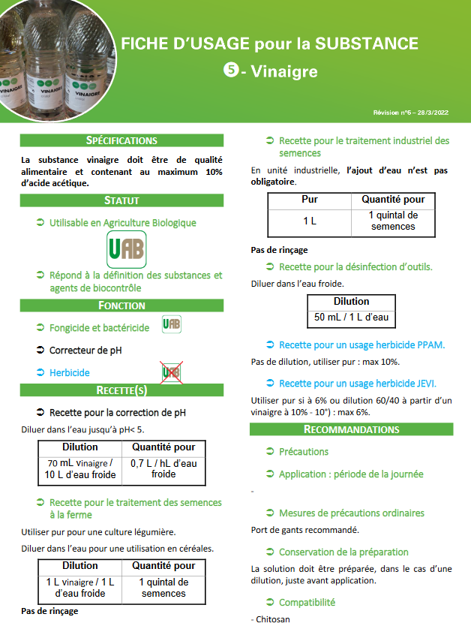
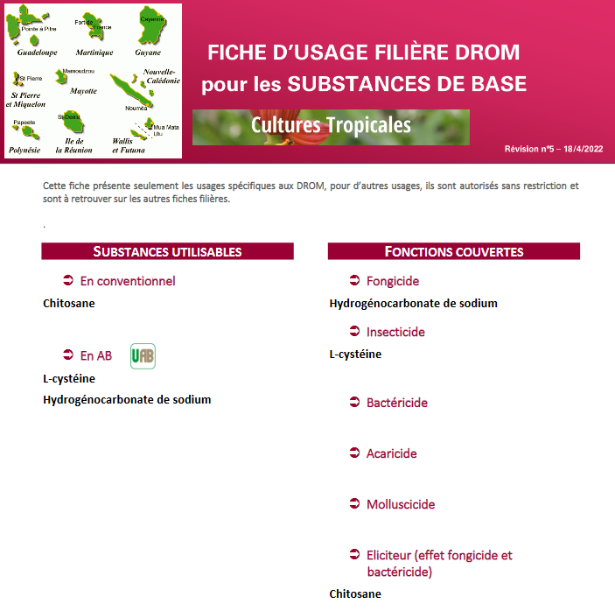
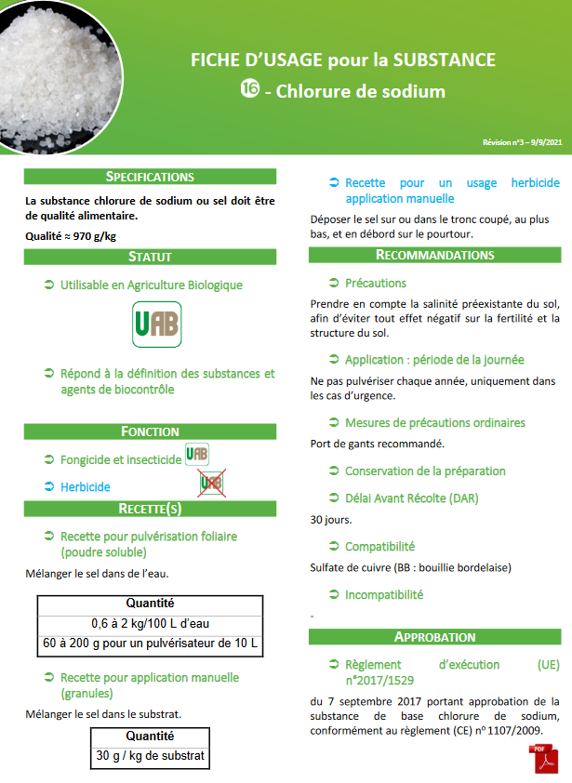
AMM
Substance de base
Ne sont pas considérées comme des produits phytopharmaceutiques, et elles n’ont pas d’AMM en France, néanmoins ces substances doivent faire l’objet d’une approbation au niveau européen.
Chaque substance est approuvée pour un usage, sur une culture ou un groupe de cultures données, et sur une ou plusieurs cibles identifiées
Fiches sur site de l’ITAB →
Notes:
PETITIONNAIRE - n.m. :
Personne morale ou physique auteur d'une demande d'autorisation, de permis.

Slide 22
La suite de la journée
Repas
Ateliers terrain Station eRcane Etang Salé 13h30-16h
Chemin du cap/Chemin du Maniron
(se garer au dessus des bureaux ou le long de la route)
1er sur la reconnaissance des adventices, les essais phénologie du Cirad et les outil Wikwio
2ème sur les traitements herbicides et leurs efficacité
Notes:
CMR : Camix, Elumis, Merlin Flexx, Callisto

Slide 23
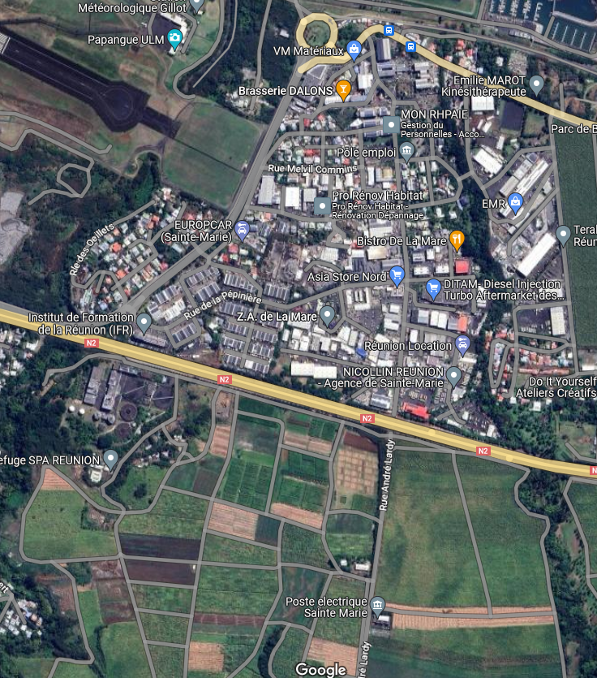
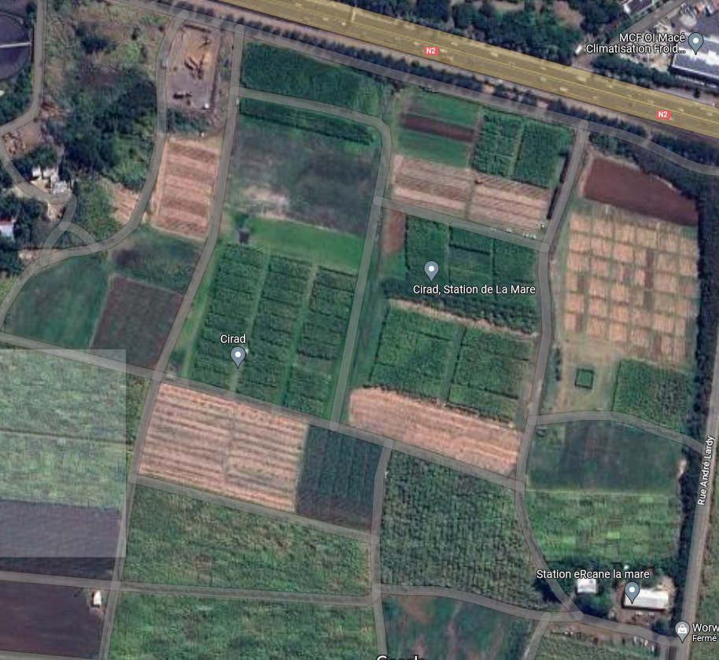
La suite de la journée
Balance - parking
Repas
Ateliers terrain Station eRcane La Mare 13h30-16h
Se garer à coté de la balance et marcher ou au hangar eRcane
1er sur la reconnaissance des adventices, les essais phénologie du Cirad et les outil Wikwio
2ème sur les traitements herbicides et leurs efficacité
Hangar eRcane
Notes:
CMR : Camix, Elumis, Merlin Flexx, Callisto

Slide 24
Rappel
Notes:
CMR : Camix, Elumis, Merlin Flexx, Callisto

